Slide 1
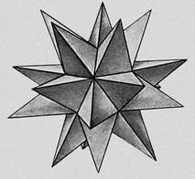
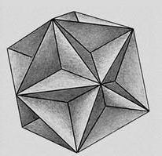
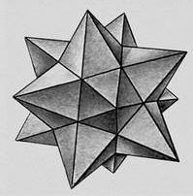
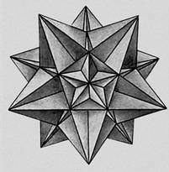
Правильні многогранники

Slide 2
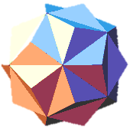
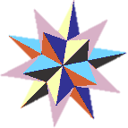
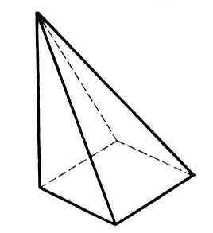
Многогранник – це геометричне тіло, обмежене плоскими многокутниками.
Плоскі многоугокутники
називаются гранями многогранника
сторони многокутника –
ребрами многогранника
вершини многокутника –
вершинами многогранника.
С

Slide 3
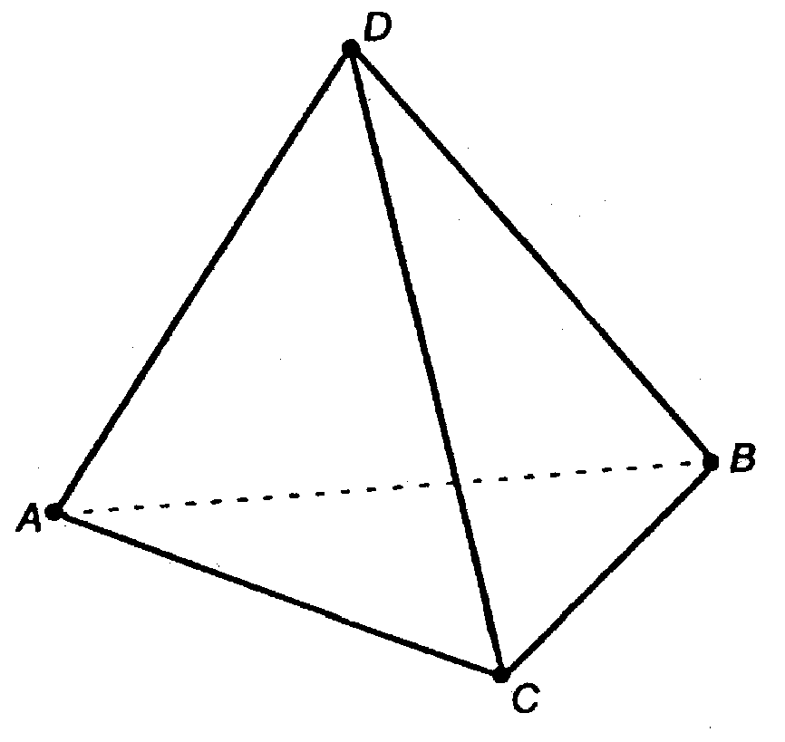
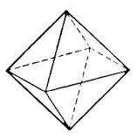
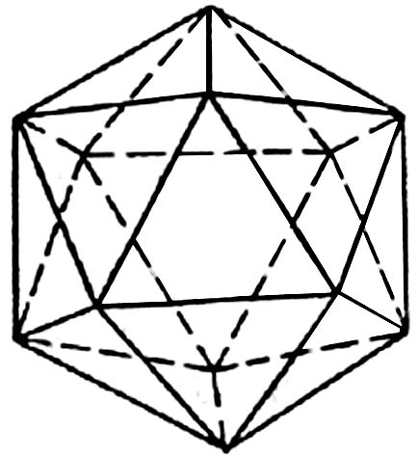
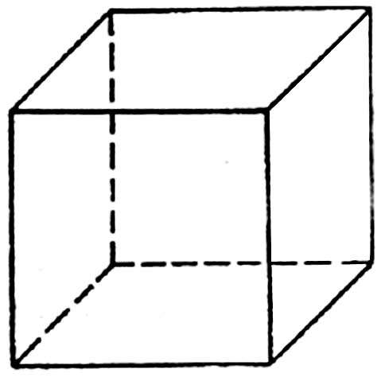
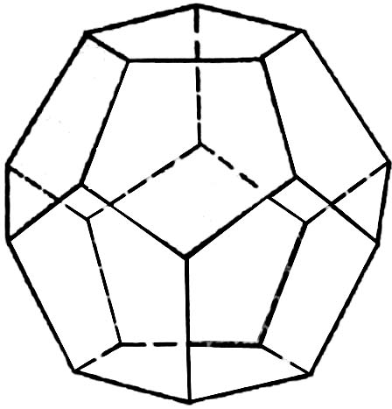
Правильний многогранник - це…
… опуклий многогранник, грані якого є правильними з однаковою кількістю сторін і в кожній вершині якого сходиться однакова кількість ребер.
Тетраедр Октаедр Ікосаедр
Гексаедр Додекаедр

Slide 4
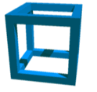
Назва многогранника
I частина II частина
“тетра”-4
“гекса”-6 “едра”- грань
“окта”-8
“додека”-12
“ікоса”-20

Slide 5
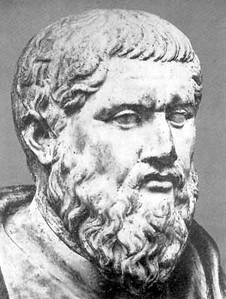
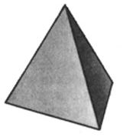
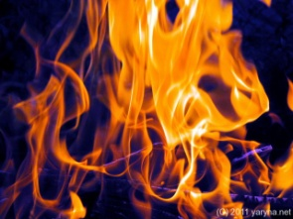
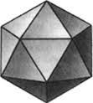
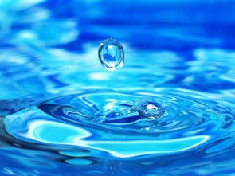
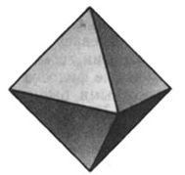
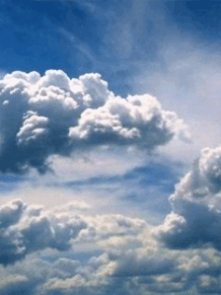
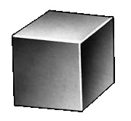
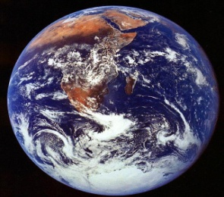
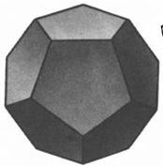
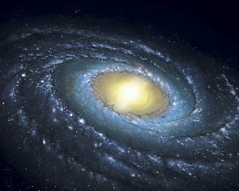
Платонові тіла
вогонь тетраедр
вода ікосаедр
повітря октаедр
земля гексаедр
всесвіт додекаедр

Slide 6
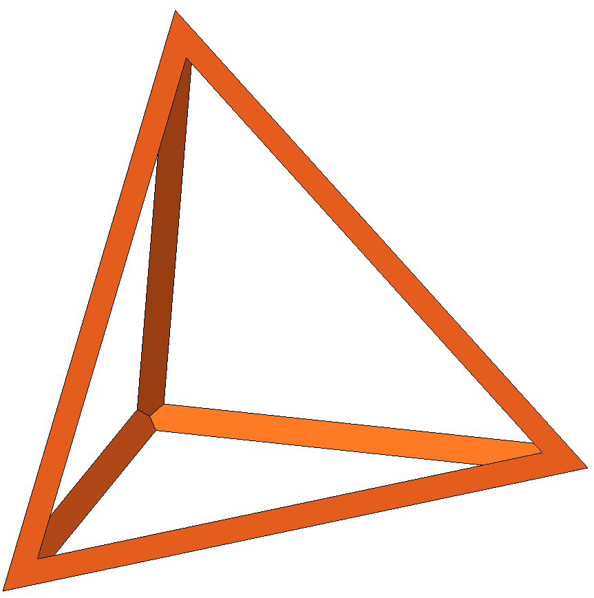
Правильний тетраедр
складений з чотирьох
рівносторонніх трикутників;
кожна його вершина є
вершиною трьох трикутників.
Отже, сума плоских кутів
при кожній вершині дорівнює 180

Slide 7
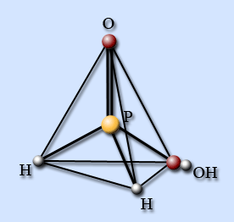
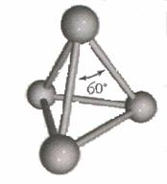
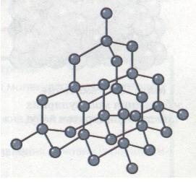
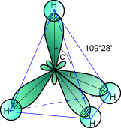
Тетраедр в природі
Кристал білого фосфору
Будова решітки Кристалічна
кристалу алмаза решітка метану

Slide 8
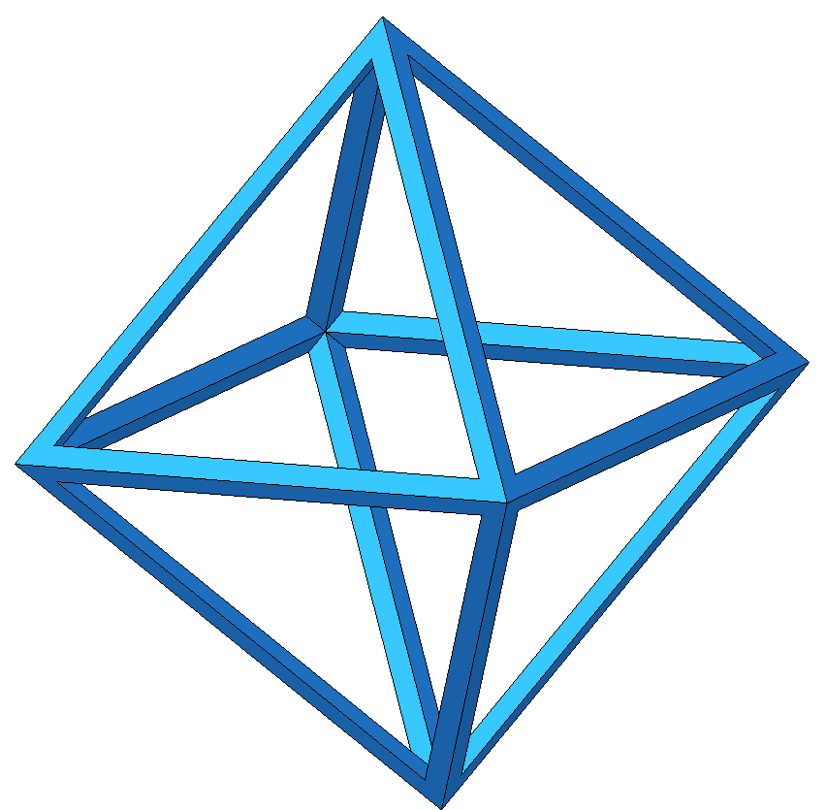
Правильний октаедр
складений з восьми рівносторонніх
трикутників;
кожна вершина октаедра є
вершиною чотирьох трикутників;
Отже, сума плоских кутів
при кожній вершині 240.

Slide 9
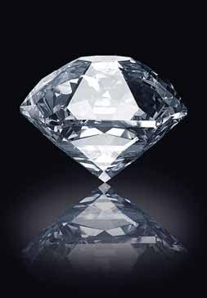
Октаедр в природі
Вуглець С
характеризується
структурою октаедра

Slide 10
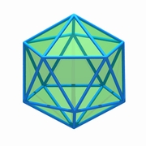
Правильний ікосаедр
складений з дванадцяти
рівносторонніх трикутників;
кожна вершина ікосаедра є
вершиною п’яти трикутників.
Отже, сума плоских кутів
при кожній вершині рівна 300.

Slide 11
Ікосаедр в природі
Кристал бору має форму ікасаедра
У біології німецький біолог початку ХХ століття Еге Геккель дослідив,що одноклітинні організми – феодарії, точно передають форму ікосаедра
У фізиці капсиди багатьох вірусів (наприклад бактеріофаги, мімівірус)

Slide 12
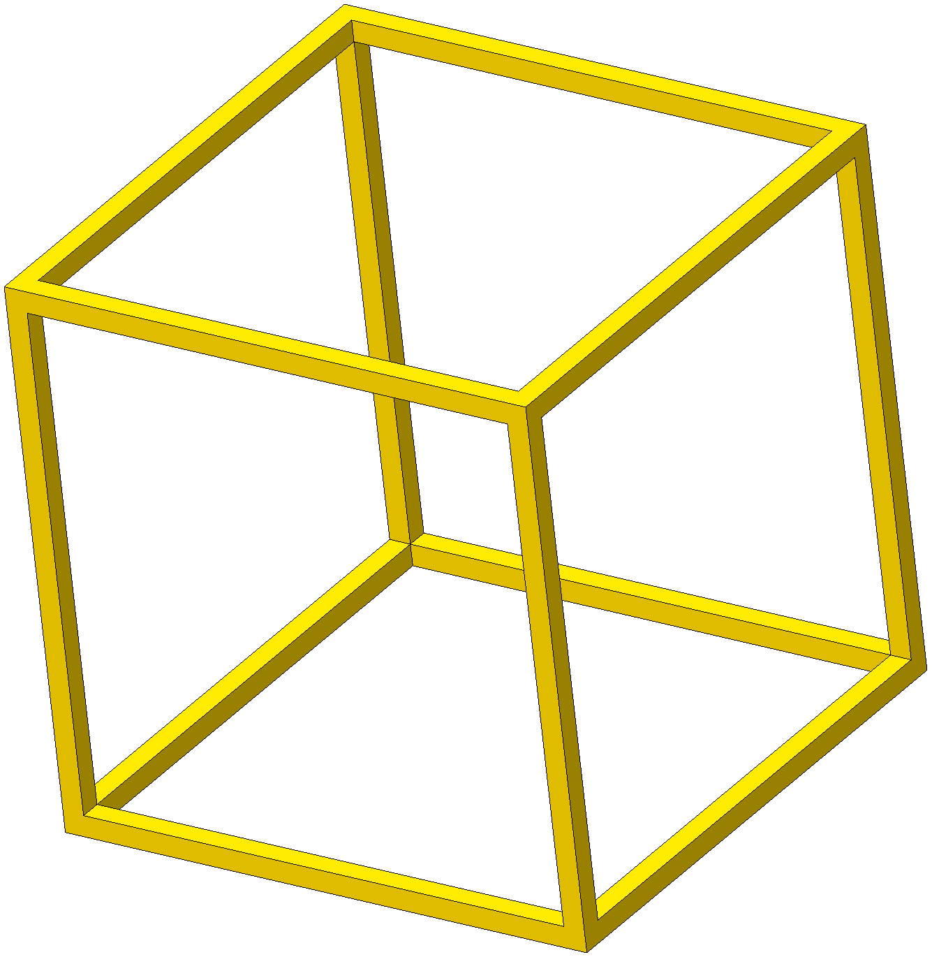
Правильний гексаедр
складений з шести
квадратів;
кожна вершина куба є
вершиною трьох квадратів.
Отже, сума плоских кутів
при кожній вершині рівна 270.

Slide 13
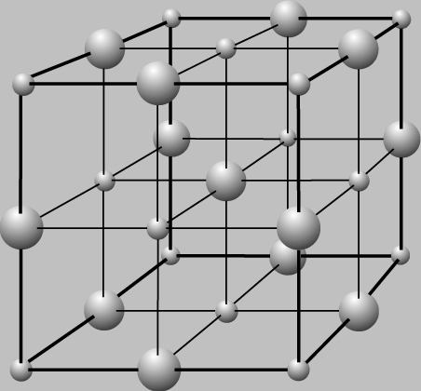
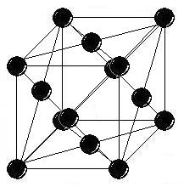
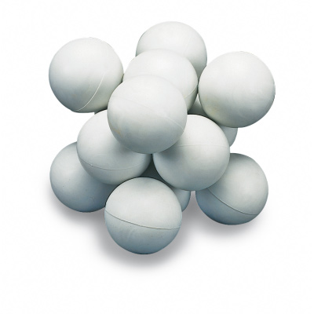
Куб в природі
Кристалічна решітка
повареної солі
гранецентрова кубічна решітка
Форму куба мають
кристалічні решітки
багатьох металів

Slide 14
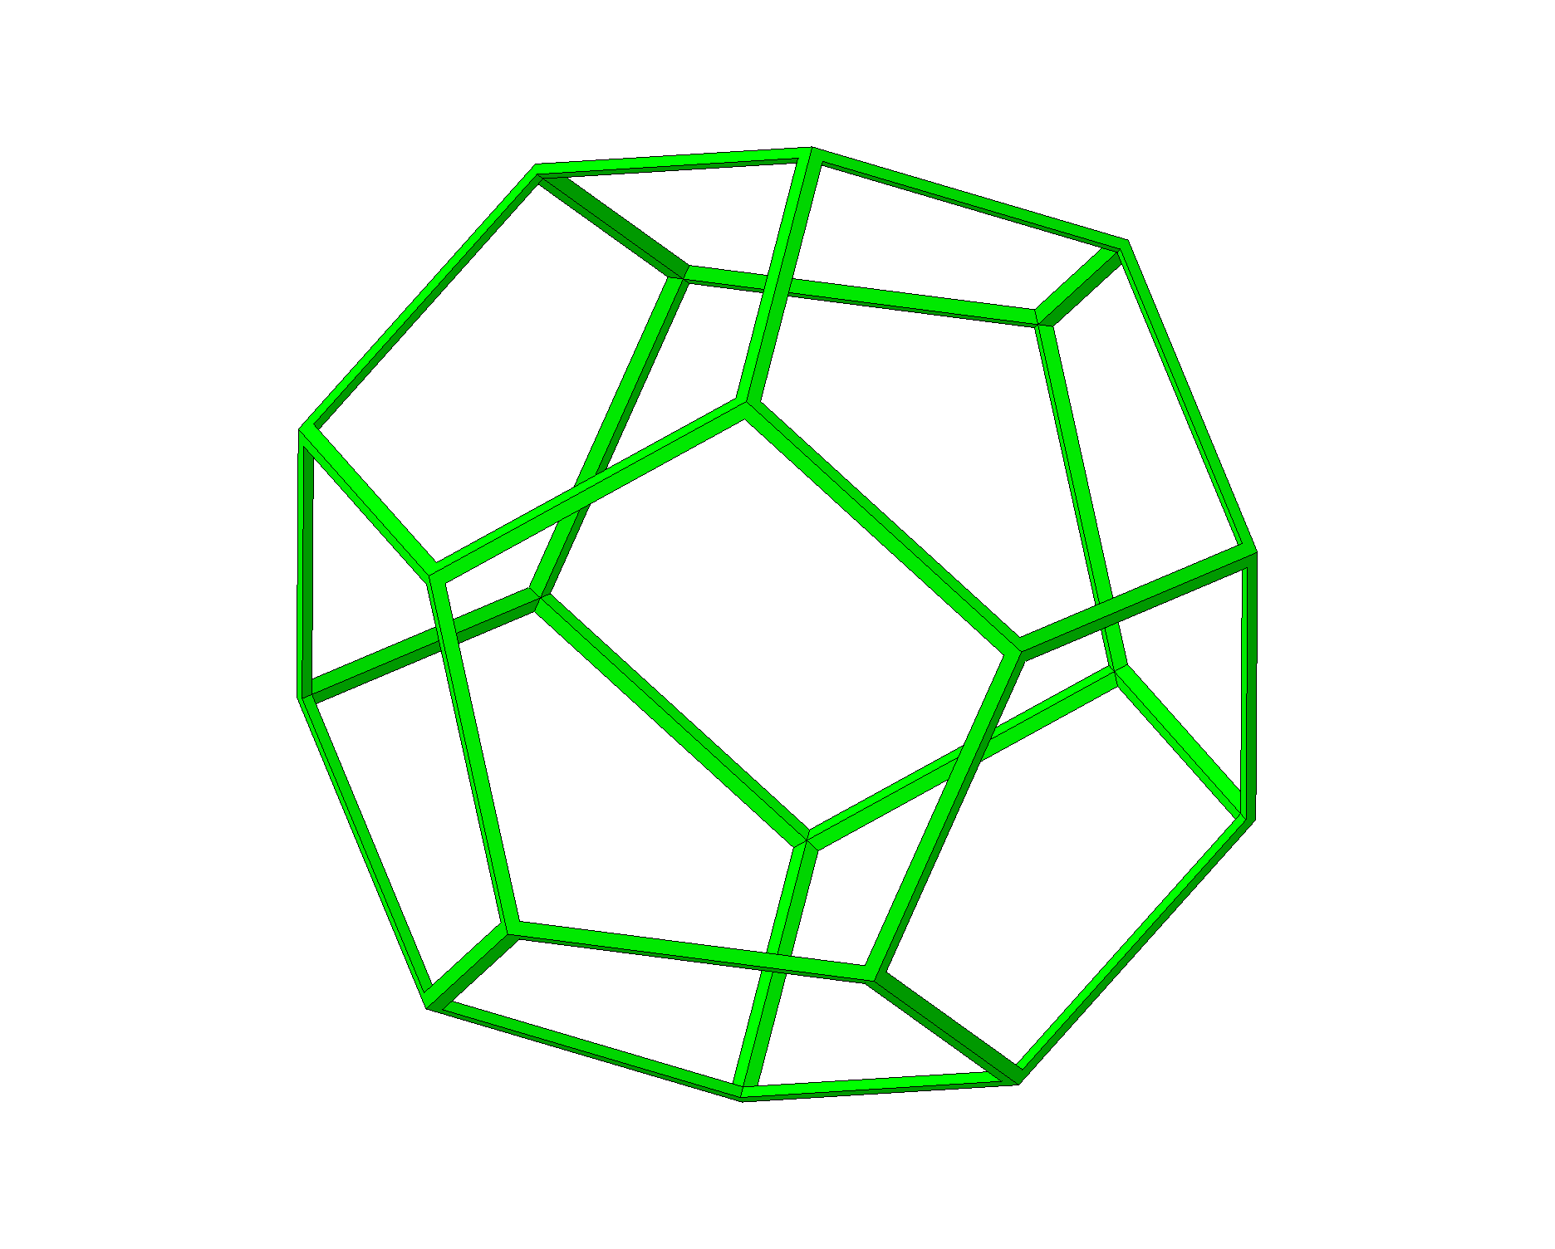
Правильний додекаедр
складений з дванадцяти
правильних п’ятикутників;
кожна вершина додекаедра є
вершиною трьох правильних
п’ятикутників.
Отже, сума плоских кутів при
при кожній вершині рівна 324.

Slide 15
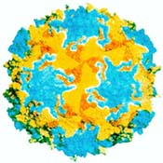
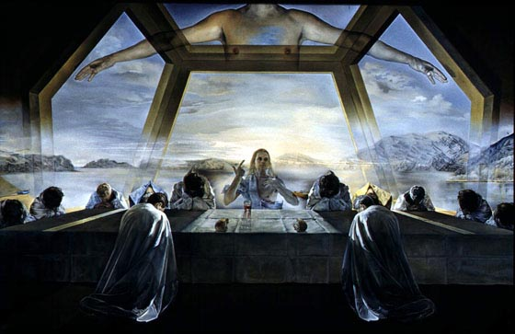
Додекаедр в природі
Вірус поліомієліту Репродукція картини С.Далі «Тайна вечеря»

Slide 16
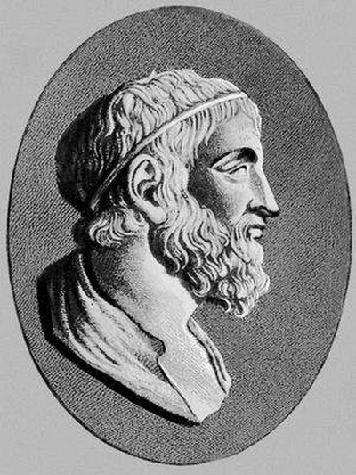
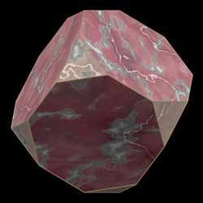
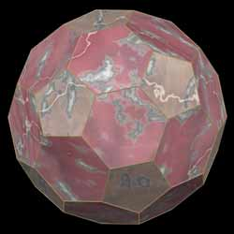
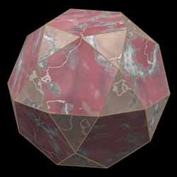
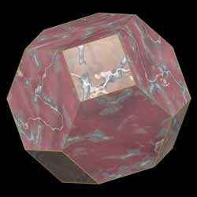
Тіла Архімеда
Архімедові тіла – напівправильні опуклі многогранники, в яких всі двогранні кути рівні , а грані правильні многокутники різних типів

Slide 17
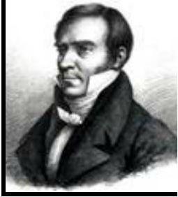
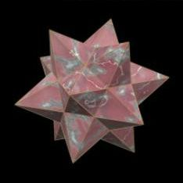
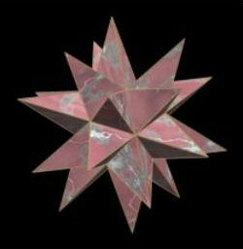
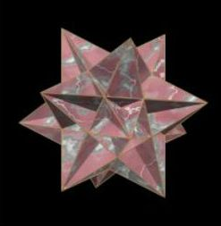
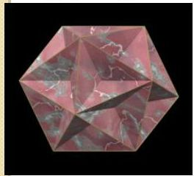
Тіла Пуансона
Малий зірковий
додекаедр
Великий зірковий
додекаедр
Великий ікосаедр
Великий додекаедр

Slide 18
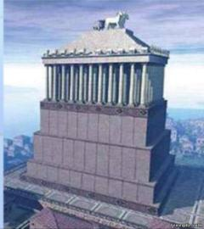





Многогранники в архітектурі.
Велика піраміда в Гізі
Галикарнаський мавзолей
Нікольский собор
Александрійский маяк
Мечеть
Кул-Шаріф
Башня Сююмбіке

Slide 19






Многогранники в житті

Slide 20

Приклади Задач
F
Ребро правильного октаедра дорівнює а. Знайти відстань між двома протилежними вершинами октаедра.
B
С
O
D
A
E

Slide 21





Математика - гімнастика для розуму, СТЕРЕОМЕТРіЯ - витамін для мозку.

Slide 22

Дякую за увагу

